Slide 1


基于SpringBoot的
课程教学达成度分析系统—管理员端
开题答辩
答辩人：包那日苏
导师：希润高娃 日期：2023.11.04

Slide 2
目 录
CONTENTS
PART 01
选题背景
PART 02
研究目的
PART 03
研究内容
PART 04
实现方案
PART 05
进度安排，预期达到的目标

Slide 3

选题背景
01
选题背景
随着教育质量的重要性日益凸显，教育机构和政策制定者对教学评估和质量保证的需求不断增加。同时，教师也需要有效的工具和方法来评估自己的教学效果和改进教学策略。基于这些需求，研究课题“课程教学达成度分析系统”应运而生。

Slide 4
研究目的
02
01
更好的制定课程大纲
02
课程达成度量化难
为了解决
03
课程达成度计算量大
学校教育教学的重点问题
04
给教师提供合适的工具，节省教师时间
开发和构建一个“课程教学达成度分析系统”，该系统旨在提供有效的教学评估工具和方法，通过计算课程目标达成度帮助教师评估和改进课程教学的达成度。通过该系统，可以定量和定性地评估课程教学的效果，了解学生的学习成果和教学质量，为教学改进提供科学依据。

Slide 5


研究内容
03
学习和研究课程大纲、达成度计算及分析相关理论
01
课程目标是课程教学大纲的核心要素,不仅支撑教学要求的达成,还决定了教学方式和教学内容以及考核的内容和评价方法
深度实践Web应用系统开发
有效运用基于Python的文件操作、数据统计、数据分析与可视化编程方法
基于Web应用系统开发具有跨平台性、可访问性、简便的更新与维护以及多用户协作等优势
。
02
03
pandas库作为Python中常用的数据处理和分析工具，提供了丰富的文件操作、数据统计、数据分析和可视化等功能，可以帮助我高效地处理和分析数据
。

Slide 6
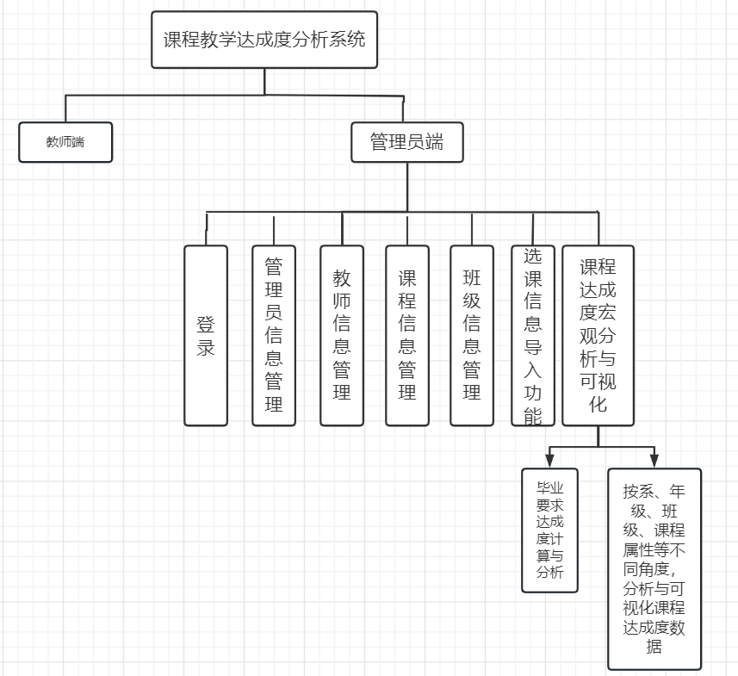
实现方案
04
功能方案
01
本人负责的管理端的具体功能。
技术方案
02
具体说明前端、后端都用什么技术实现。

Slide 7
功能方案
05
管理员信息管理
01
对管理员的个人信息的管理维护。
管理员端
课程教学达成度分析系统
教师信息管理
02
对教师的个人信息进行管理维护，对教师信息的增删改查。
课程信息管理
03
课号、课名、课程大纲、课程负责人工号等的管理维护，课程信息的增删改查。
班级信息管理
04
班级信息、学生信息，班级选课情况的信息等的管理。
选课信息导入功能
05
导入各个班级的选课信息，给教师提供选课信息。
课程达成度宏观分析与可视化
06
6.1 毕业要求达成度计算与分析
6.2 主要对后端数据库存储的各班各课的课程达成度数据，做院系层面的可视化分析

Slide 8
技术方案
06
使用MySQL作为关系型数据库管理系统，可以通过Spring Boot的JDBC或者使用ORM框架来与MySQL进行交互。这样可以方便地进行数据的存储、读取和更新等操作。
01
数据库
前端
03
使用Vue.js作为前端框架，结合HTML、CSS和JavaScript来构建用户界面。
04
文件编辑、数据统计分析
02
后端
Python中的pandas库提供了丰富的统计函数和方法也有强大的数据处理和操作功能
采用Spring Boot作为后端框架

Slide 9
进度安排，预期达到的目标
07
进度安排 | 预期目标
2023-09-10至2023-09-20 | 毕业设计选题，确定题目。
2023-09-21至2023-10-20 | 收集材料，查阅文献，撰写开题报告与开题
2023-10-21至2024-03-10 | 毕业设计阶段，参加中期检查
2024-03-11至2024-04-10 | 毕业设计实现，完成毕业论文初稿
2024-04-11至2024-05-10 | 修改论文，完成论文定稿，准备论文答辩

Slide 10
THANK YOU FOR YOUR GUIDANCE.
谢谢您的指导

